Slide 1

ศูนย์พัฒนาฝีมือแรงงานจังหวัดพัทลุง
ศูนย์พัฒนาฝีมือแรงงานจังหวัดพัทลุง กรมพัฒนาฝีมือแรงงาน กระทรวงแรงงาน
255 ม.9 ต.โตนดด้วน อ.ควนขนุน จ.พัทลุง 93110 โทรศัพท์ : 0 7468 2163-4 โทรสาร : 0 7468 2164
http://www.dsd.go.th/Phatthalung Facebook : ศูนย์พัฒนาฝีมือแรงงานจังหวัดพัทลุง

Slide 2
ศูนย์พัฒนาฝีมือแรงงานจังหวัดพัทลุง
**************
ข้อมูลทั่วไป
ศูนย์พัฒนาฝีมือแรงงานจังหวัดพัทลุง เป็นหน่วยงานราชการส่วนกลาง สังกัดกรมพัฒนาฝีมือแรงงาน กระทรวงแรงงาน สำนักงานตั้งอยู่ที่ ๒๕๕ หมู่ที่ ๙ ถนนสายเอเชีย ตำบลโตนดด้วน อำเภอควนขนุน จังหวัดพัทลุง ทำการก่อสร้างบนเนื้อที่ ๒๐ ไร่ เริ่มก่อสร้างเมื่อวันที่ ๒๒ สิงหาคม ๒๕๓๙ โดยรองผู้ว่าราชการจังหวัดพัทลุง(นายจำลอง มาเที่ยง) เป็นประธานในการวางศิลาฤกษ์ และห้างหุ้นส่วนจำกัด เอ.วี ก่อสร้าง เป็นผู้รับเหมาก่อสร้าง ใช้งบประมาณในการก่อสร้าง ๓๑,๕๐๐,๐๐๐.-บาท (สามสิบเอ็ดล้านห้าแสนบาทถ้วน) งานก่อสร้างส่วนแรกประกอบด้วย
อาคารที่ทำการ เนื้อที่ประมาณ ๖๘๒ ตารางเมตร ตอกเสาเข็ม ๑ หลัง
อาคารปฏิบัติงานช่าง เนื้อที่ประมาณ ๘๐๐ ตารางเมตร ตอกเสาเข็ม ๓ หลัง
โรงอาหาร เนื้อที่ประมาณ ๒๘๖ ตารางเมตร ตอกเสาเข็ม ๑ หลัง
บ้านพักข้าราชการ ระดับ ๗-๘ ตอกเสาเข็ม ๑ หลัง
บ้านพักข้าราชการ ระดับ ๕-๖ ตอกเสาเข็ม ๔ หลัง
บ้านพักข้าราชการ ระดับ ๓-๔ ตอกเสาเข็ม ๗ หลัง
บ้านพักข้าราชการ ระดับ ๑-๒ ตอกเสาเข็ม ๔ หลัง
รั้วคอนกรีตบล็อก ความยาวไม่น้อยกว่า ๕๐๐ เมตร

Slide 3
๙) หอถังสูง และถังเก็บน้ำใต้ดิน ขนาด ๓๐ ลบ.เมตร ๑ หลัง
๑๐) เสาธง สูง ๑๐ เมตร ๑ ต้น
๑๑) ป้อมยาม พื้นที่๔ ตารางเมตร ๑ หลัง
๑๒) อาคารพัสดุกลาง เนื้อที่ประมาณ ๓๐๐ ตารางเมตร ตอกเสาเข็ม ๑ หลัง
๑๓) โรงจอดรถ เนื้อที่ประมาณ ๓๐๐ ตารางเมตร ๑ หลัง
๑๔) ถนนภายใน คอนกรีตเสริมเหล็ก
๑๕) รางระบายน้ำ คอนกรีตเสริมเหล็ก
๑๖) อาคารหอพักผู้รับการฝึก เนื้อที่ประมาณ ๖๐๔ ตารางเมตร (ปี ๒๕๔๑) ๑ หลัง
๑๗) อาคารหอพักผู้รับการฝึก เนื้อที่ประมาณ ๖๐๔ ตารางเมตร (ปี ๒๕๔๑) ๑ หลัง
๑๘) อาคารเรียน คลส. ๓ ชั้น ๑ หลัง
๑๙) ห้องน้ำคนพิการ ๑ หลัง
๒๐) ห้องน้ำนอกหอพัก ๑ หลัง

Slide 4
โครงสร้างและหน้าที่ความรับผิดชอบของศูนย์พัฒนาฝีมือแรงงานจังหวัดพัทลุง
งานบริหารทั่วไป
๑. ตั้งคำของบประมาณประจำปี(เจ้าภาพ) รายงานการควบคุมภายในประจำปีรายงานโครงการประหยักพลังงาน พัฒนาบุคลากรของศูนย์ฯ
๒. รับ – ส่งหนังสือราชการ ร่างโต้ตอบหนังสือราชการ จัดทำประวัติเจ้าหน้าที่เก็บรักษาและค้นหาเอกสารตามระเบียบงานสารบรรณ
๓. ควบคุมด้านการเงิน ได้แก่ การเบิกเงิน การรับเงิน การเก็บรักษาเงิน การจ่ายเงิน และการนำส่งเงิน และจัดทำทะเบียนคุมที่เกี่ยวข้อง รวมถึงงานการเงินทุกขั้นตอนในระบบ GFMIS
๔. คุมยอดเงินงบประมาณ ตรวจสอบรายงานการเงินในระบบ GFMIS จัดทำรายงาน ประเมินผลการปฏิบัติงานด้านบัญชี จัดทำรายงานประจำเดือน จัดทำรายงานประจำปี
๕. จัดซื้อจัดจ้าง บันทึกข้อมูลการจัดซื้อจัดจ้างภาครัฐในระบบ e – GP งานบันทึกข้อมูล PO
๖. พิมพ์เอกสารการจัดซื้อจัดจ้าง การตรวจรับพัสดุ จัดทำเอกสารเบิกเงิน สรุปผลจัดซื้อจัดจ้าง สรุปสถิติการใช้น้ำมันฯ งานลงทะเบียนคุม งานยานพาหนะ งานอาคารสถานที่
9. งานอื่น ๆ ที่ได้รับมอบหมาย

Slide 5
โครงสร้างและหน้าที่ความรับผิดชอบของศูนย์พัฒนาฝีมือแรงงานจังหวัดพัทลุง
ฝ่ายแผนงานและประเมินผล
๑. สำรวจ และวิเคราะห์ข้อมูลความต้องการพัฒนาฝีมือแรงงาน
๒. จัดทำแผนงาน โครงการและงบประมาณ
๓. งานตัวชี้วัดตามคำรับรองการปฏิบัติราชการของกระทรวง/กรม กลุ่มภารกิจและจังหวัด
๔. จัดทำทะเบียนประวัติผู้เข้ารับการฝึกอบรม/ทดสอบมาตรฐานฝีมือแรงงานแห่งชาติ ผู้จบฝึก/ทดสอบ ออกใบรับรอง ออกวุฒิบัตร/หนังสือรับรอง รายงานผลการปฏิบัติงานทางแอกสาร และอินเตอร์เน็ต
๕. ติดตามและประเมินผลการพัฒนาฝีมือแรงงาน
๖. ดำเนินการในเรื่องที่เกี่ยวกับคณะอนุกรรมการพัฒนาแรงงานและประสานงานการฝึกอาชีพจังหวัด (กพร.ปจ.)
๗. งานรับสมัครผู้เข้ารับการฝึก กรณีผู้สมัครเข้ามาสมัครในศูนย์ฯ
๘. จัดทำวารสารและสิ่งพิมพ์เพื่อการประชาสัมพันธ์ งานเผยแพร่ข่าวสารแผน/ผลการปฏิบัติงานของศูนย์ฯ ให้หน่วยงานต่าง ๆ ทราบภารกิจทั้งทางเอกสาร และเว็บไซต์ของหน่วยงาน จัดทำ/ปรับปรุงดูแลเว็บไซต์ของศูนย์พัฒนาฝีมือแรงงานจังหวัด
9. วางแผน/ดำเนินงานประชาสัมพันธ์ภารกิจของศูนย์พัฒนาฝีมือแรงงานจังหวัด
๑๐. กำกับและติดตามงานประกันคุณภาพการพัฒนาฝีมือแรงงาน
๑๑.งานอื่น ๆ ที่ได้รับมอบหมาย

Slide 6
โครงสร้างและหน้าที่ความรับผิดชอบของศูนย์พัฒนาฝีมือแรงงานจังหวัดพัทลุง
ฝ่ายพัฒนาศักยภาพแรงงาน
๑. งานประสาน/บูรณาการเกี่ยวกับการฝึกตามสาขาช่าง การรับสมัคร ขออนุมัติเปิดฝึก ดำเนินการฝึก จัดทำและขออนุมัติหลักสูตรการฝึก (ในกรณีที่ต้องจัดทำหลักสูตรใหม่) กำกับ ควบคุมการปฏิบัติงานของวิทยากร พร้อมทั้งประเมินผลการฝึกของวิทยากร ผู้รับการฝึก และประเมินผลโครงการ ขออนุมัติเบิกค่าใช้จ่ายเกี่ยวกับการฝึกตามผลผลิตกิจกรรมที่ได้รับมอบหมาย
๒. จัดเตรียมการดำเนินการฝึกทั้งในและนอกสถานที่ เช่น เตรียมวัสดุอุปกรณ์ สื่อการสอน แผนการฝึก เอกสารประกอบการฝึก และฝากฝึกในสถานประกอบการ
๓. งานส่งเสริมและทดสอบมาตรฐานฝีมือแรงงาน
๔. ติดต่อประสานงานกับสถานประกอบการ และกลุ่มเป้าหมายต่าง ๆ เพื่อดำเนินการพัฒนาฝีมือแรงงาน พัฒนาศักยภาพหรือทดสอบมาตรฐานฯ และร่วมดำเนินการเกี่ยวกับศูนย์ฝึกอบรมฝีมือแรงงาน
๕. เป็นวิทยากรในการพัฒนาครูฝึกในสถานประกอบการ หน่วยงานต่าง ๆ ทั้งหน่วยงานราชการและรัฐวิสาหกิจ
๖. งานรับรองความสามารถ
๗. งานประชาสัมพันธ์ข้อมูลข่าวสารการพัฒนาฝีมือแรงงาน งานแนะแนวการฝึก
๘. ดำเนินการโครงการพิเศษศูนย์ช่างประจำชุมชนเดไท้องค์ราชัน 80 พรรษา
๙. ปฏิบัติงานอื่น ๆ ที่ได้รับมอบหมาย

Slide 7
โครงสร้างและหน้าที่ความรับผิดชอบของศูนย์พัฒนาฝีมือแรงงานจังหวัดพัทลุง
ฝ่ายส่งเสริมและประสานการฝึก
๑. งานประสาน/บูรณาการเกี่ยวกับการฝึก(ไม่ใช่ช่าง) การรับสมัคร ขออนุมัติเปิดฝึก ดำเนินการฝึก จัดทำ และขออนุมติหลักสูตรการฝึก(ในกรณีที่ต้องจัดทำหลักสูตรใหม่) กำกับ ควบคุมการปฏิบัติงานของวิทยากร พร้อมทั้งประเมินผลการฝึกของวิทยากร ผู้รับการฝึก และประเมิลผลโครงการขออนุมัติเบิกค่าใช้จ่ายเกี่ยวกับการฝึกตามผลผลิตกิจกรรมที่ได้รับมอบหมาย
๒. ประสานสถานประกอบการ และกลุ่มเป้าหมายต่าง ๆ เพื่อดำเนินการพัฒนาฝีมือแรงงาน และร่วมดำเนินการเกี่ยวกับศูนย์ฝึกอบรมฝีมือแรงงาน
๓. งานรับรองสิทธิประโยชน์ตาม พ.ร.บ.ส่งเสริมการพัฒนาฝีมือแรงงาน พ.ศ. 2545 ให้กับสถานประกอบกิจการ
๔. งานกองทุนพัฒนาฝีมือแรงงานตาม พ.ร.บ.ส่งเสริมการพัฒนาฝีมือแรงงาน พ.ศ.2545 การให้กู้ยืมเงินกองทุน การติดตามหนี้ และการดำเนินคดี
๕. งานประชาสัมพันธ์ข้อมูลข่าวสารการพัฒนาฝีมือแรงงาน งานแนะแนวการฝึก
๖. งานจัดทำสมรรถนะตามตำแหน่งอาชีพ
๗. ปฏิบัติงานอื่น ๆ ที่ได้รับมอบหมาย

Slide 8
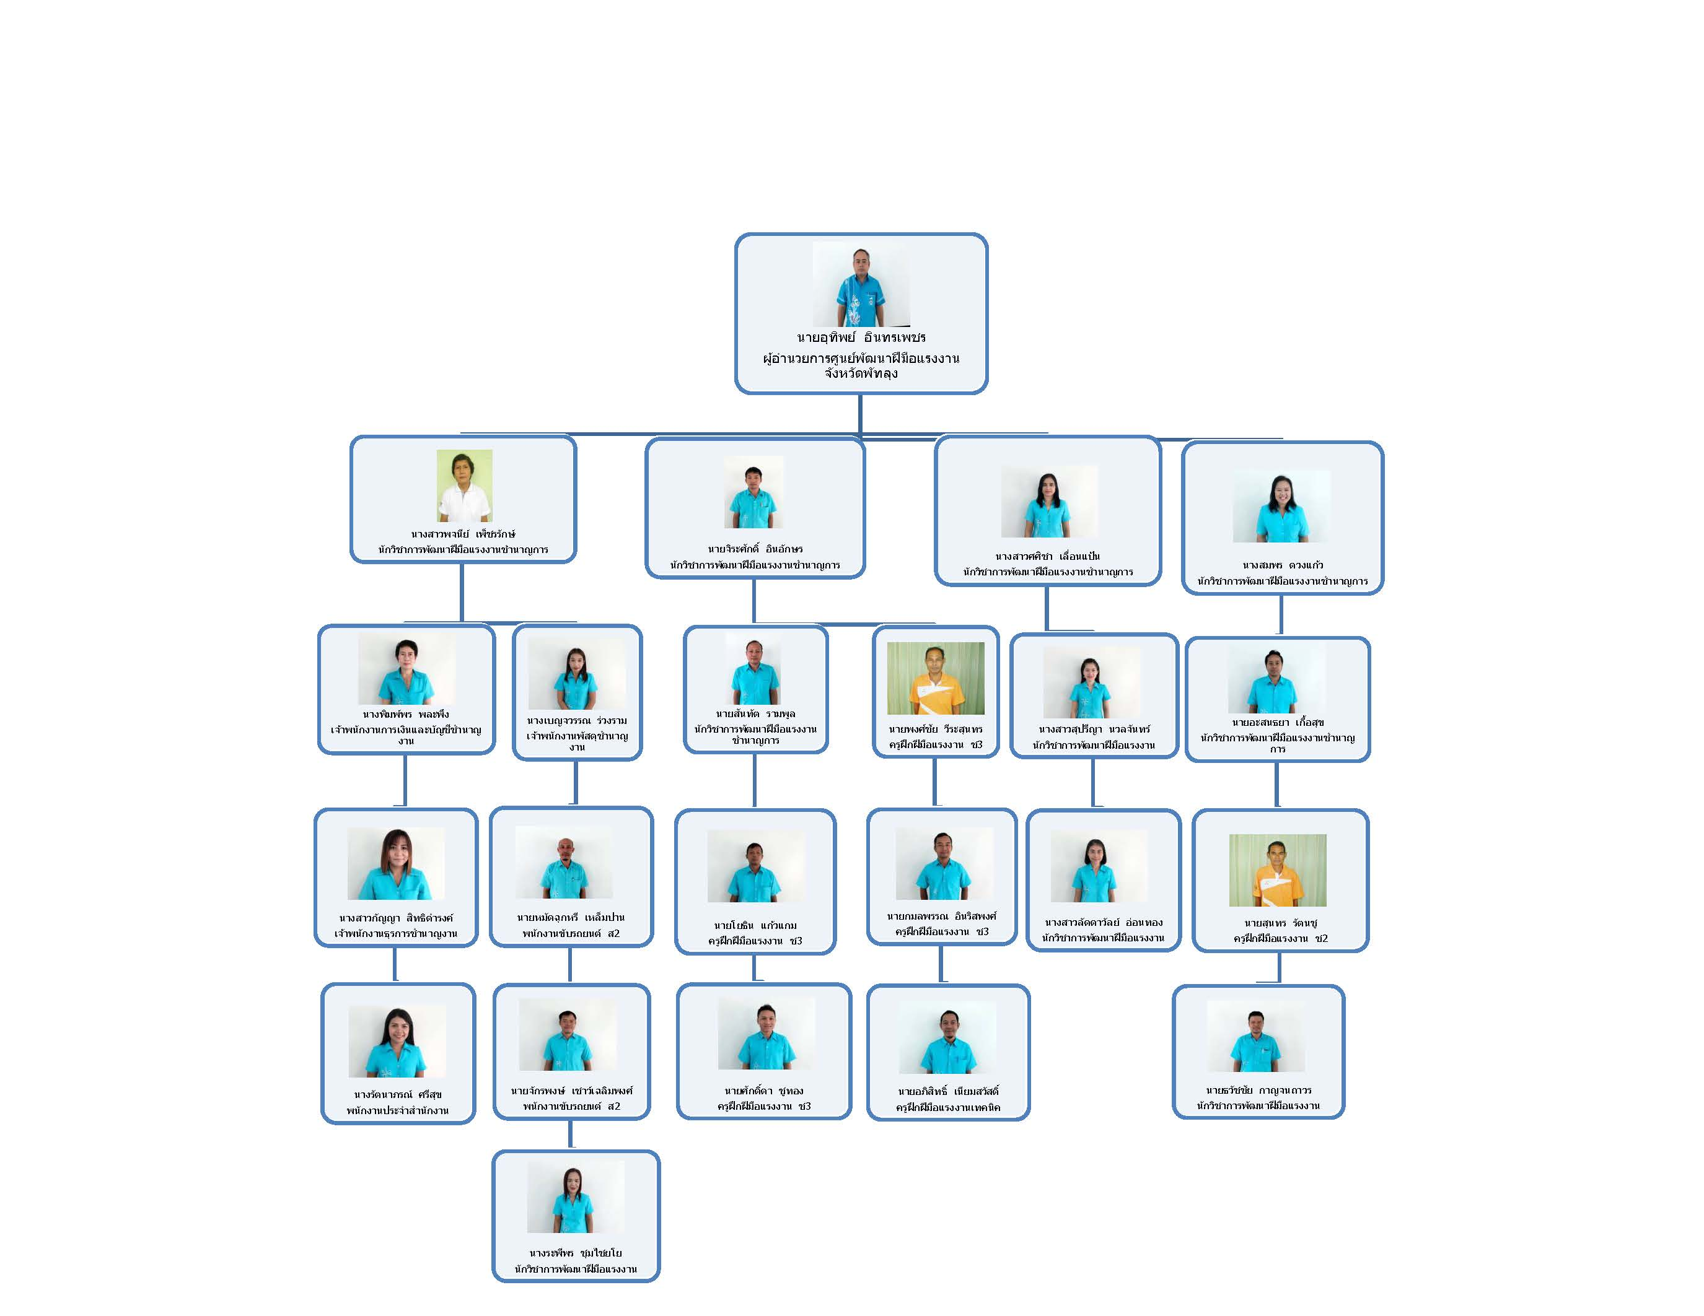
โครงสร้างบุคคลากร
ศูนย์พัฒนาฝีมือแรงงานจังหวัดพัทลุง

Slide 9


